Slide 1

VEREJNÉ ZHROMAŽDENIE OBČANOV
29.7.2021
Ľuboš Tvrdoň, starosta obce

Slide 2
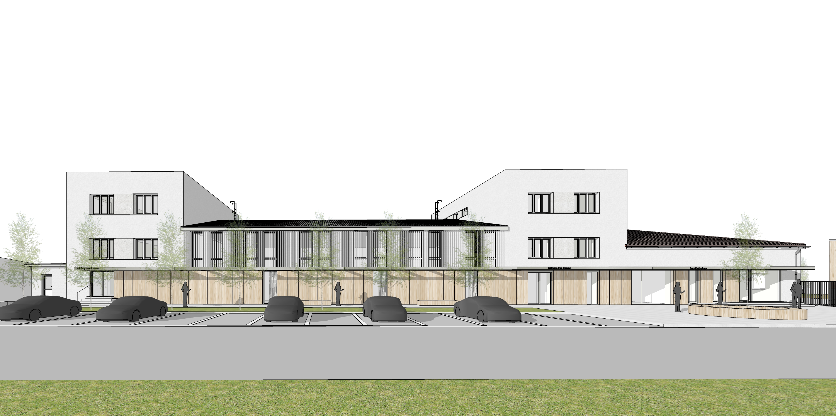
Rekonštrukcia budovy ŠK

Slide 3
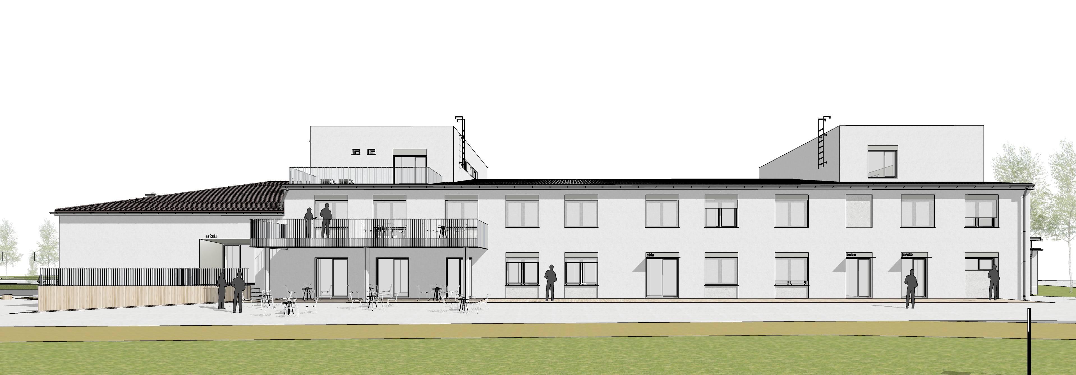
Rekonštrukcia budovy ŠK

Slide 4
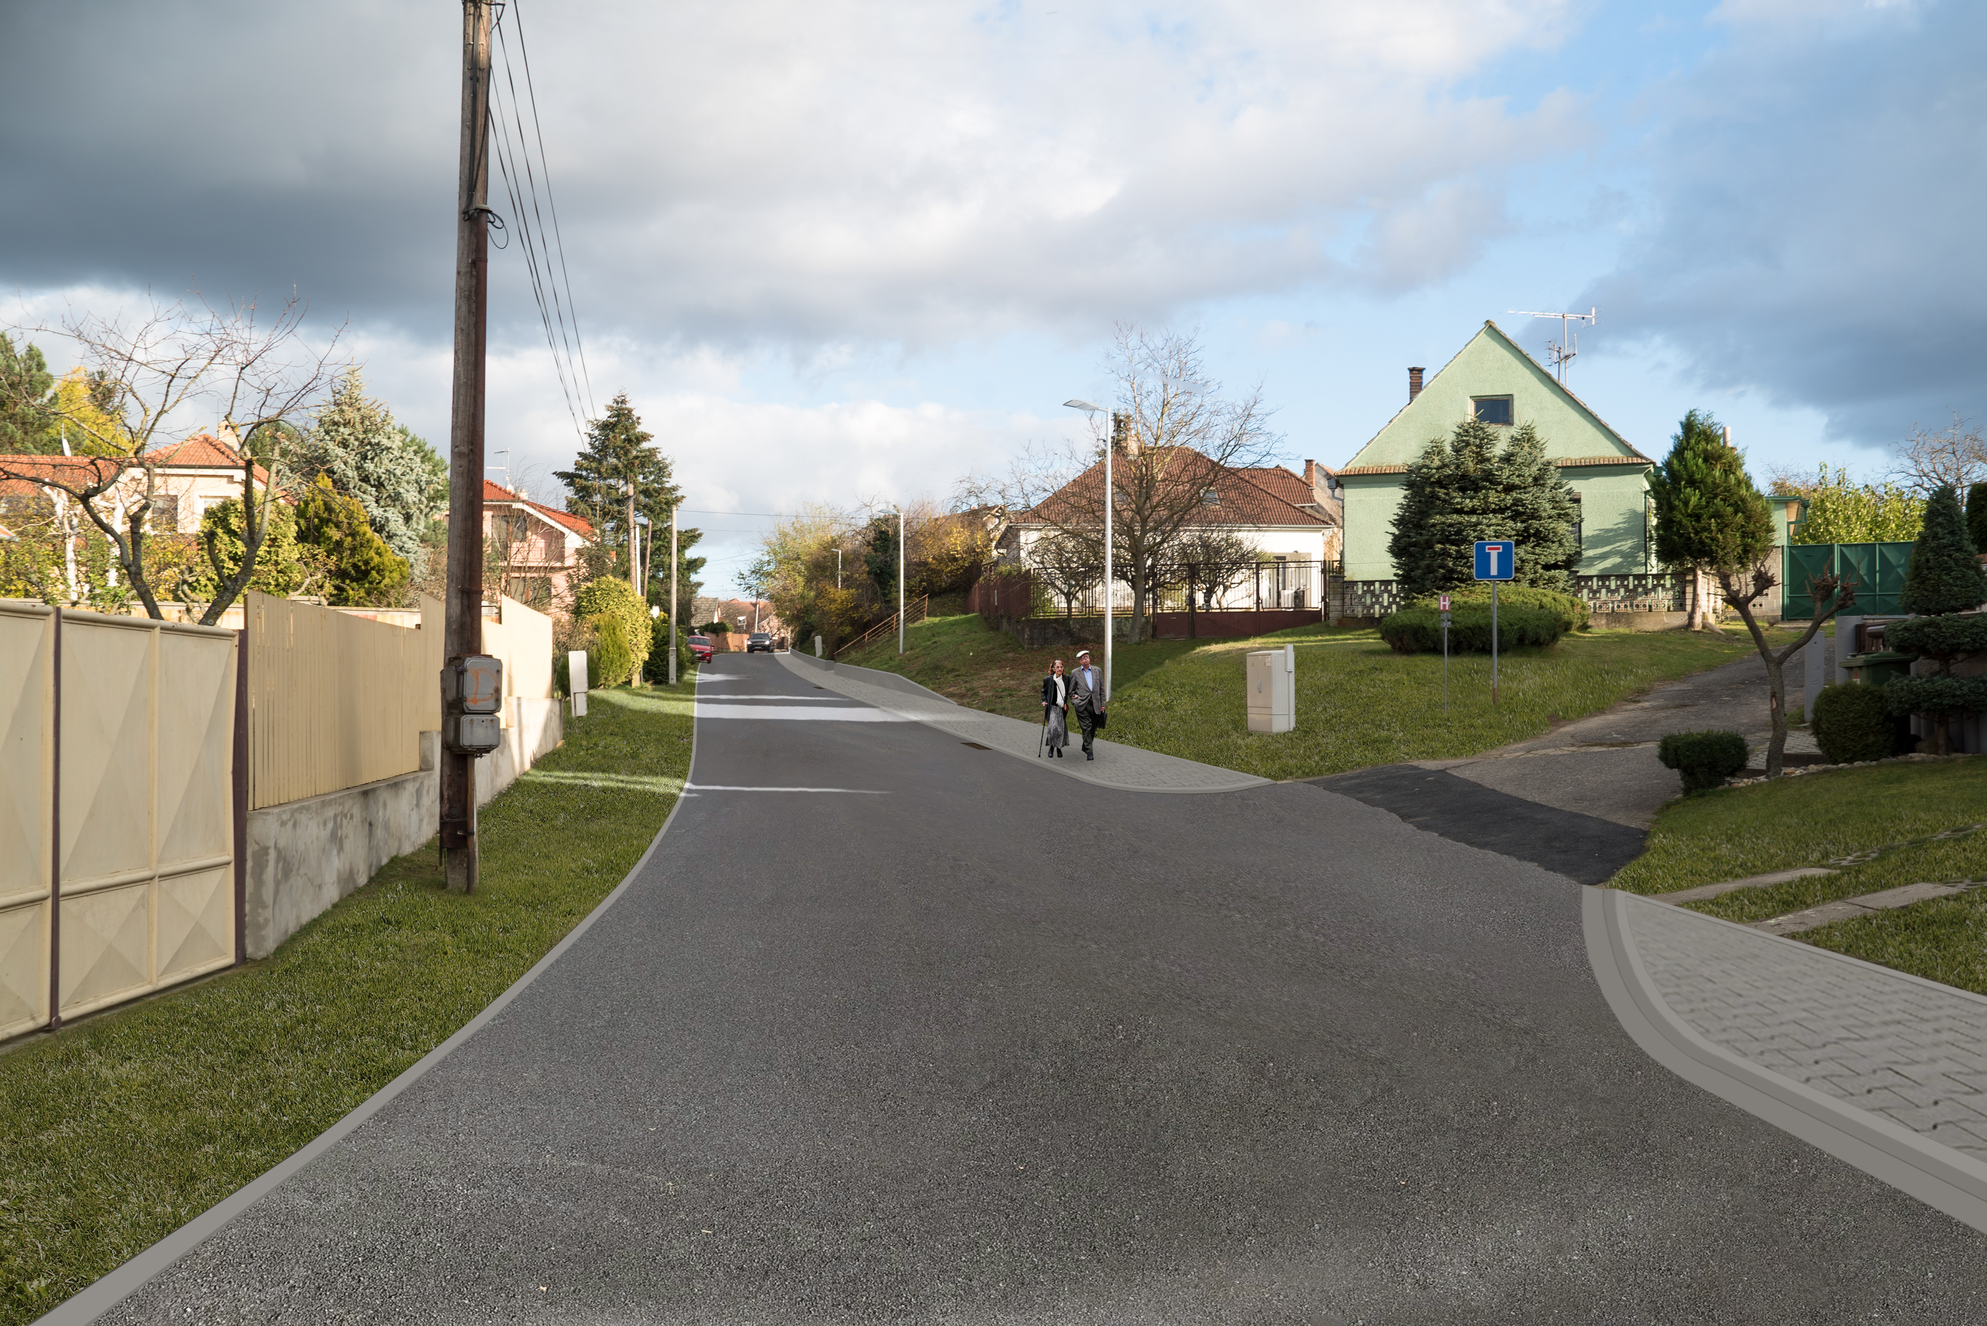
Modernizácia Zvončínskej ulice

Slide 5
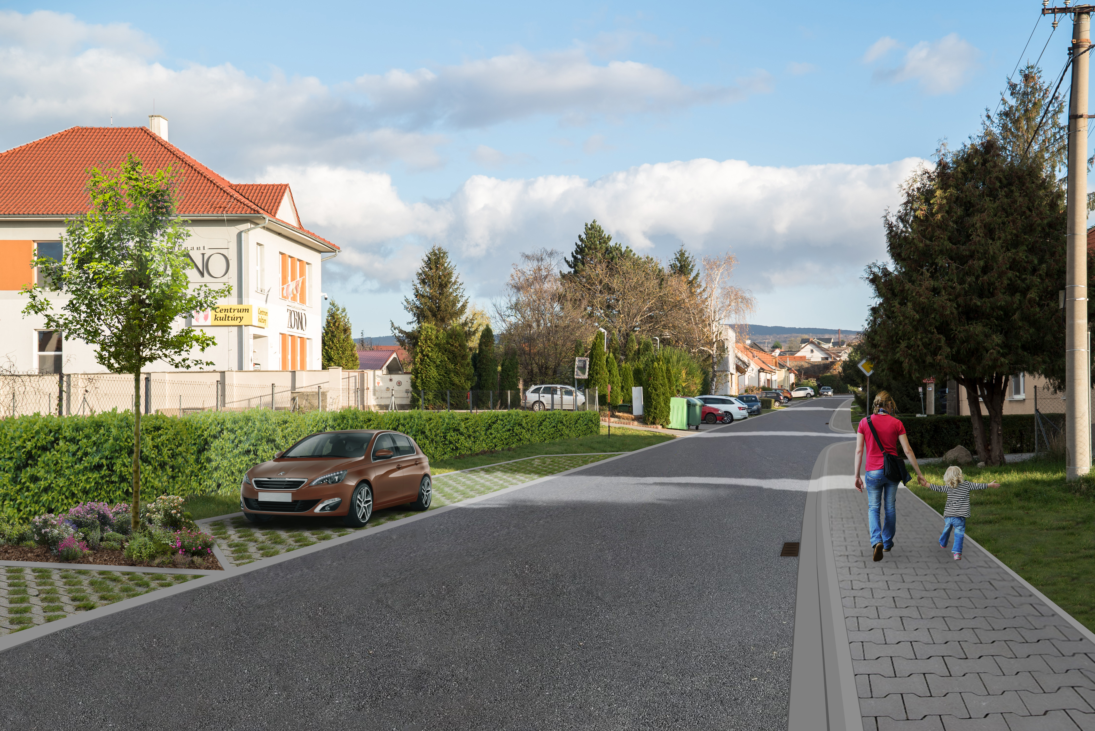
Modernizácia Zvončínskej ulice

Slide 6
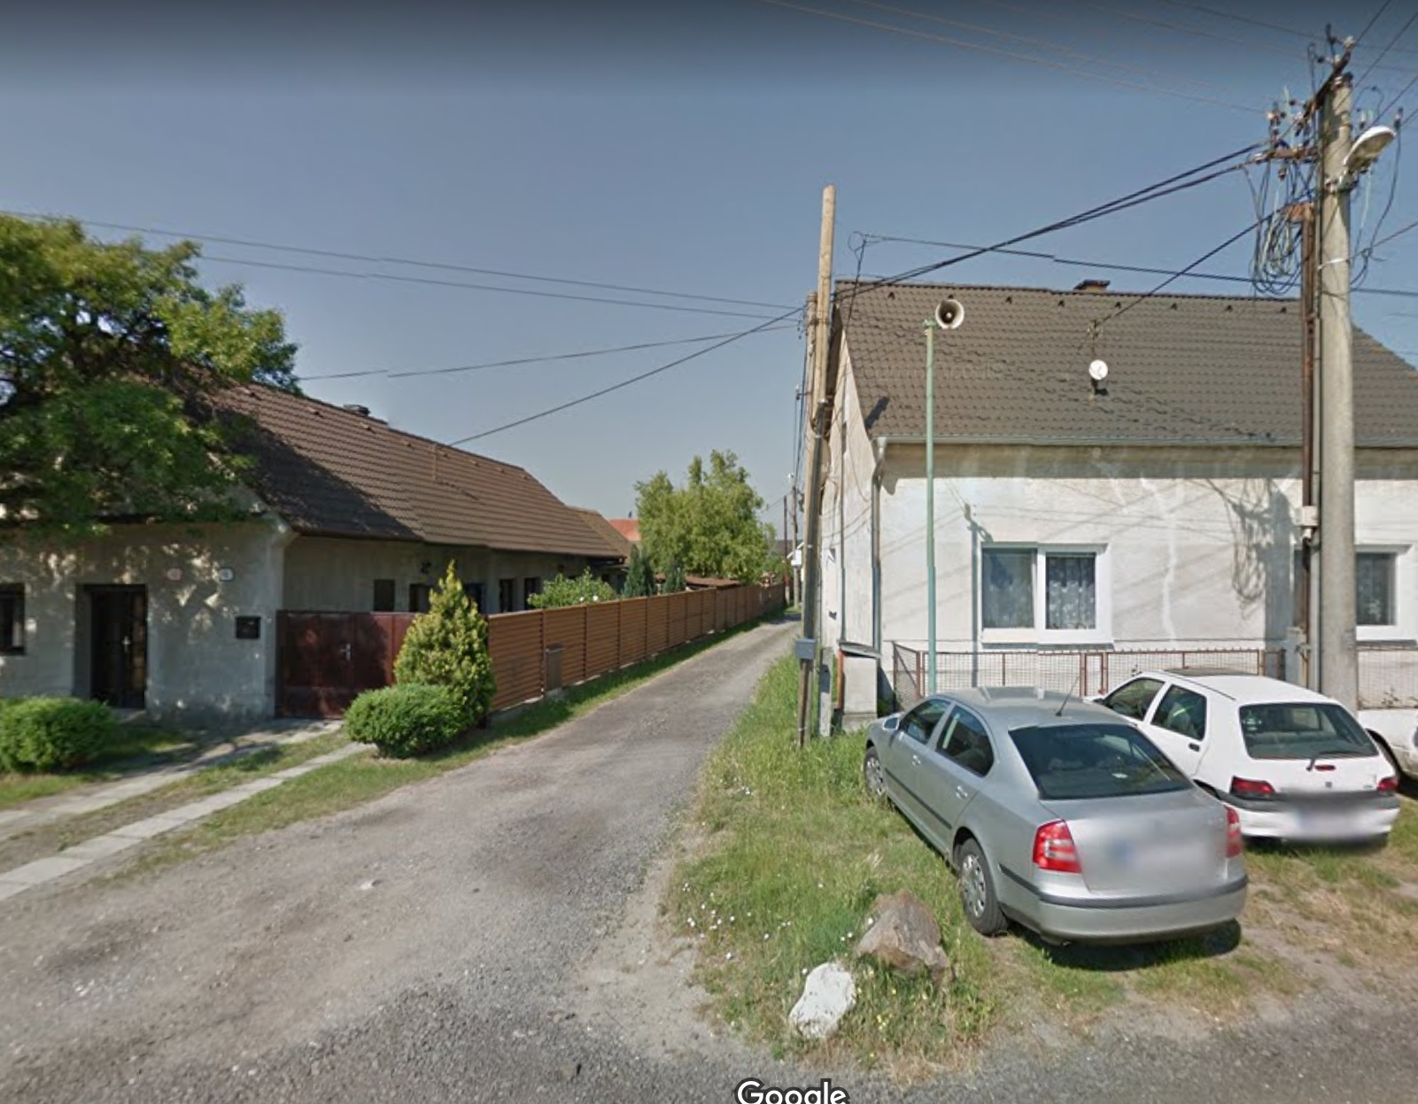
Modernizácia Vendelínskej ulice

Slide 7
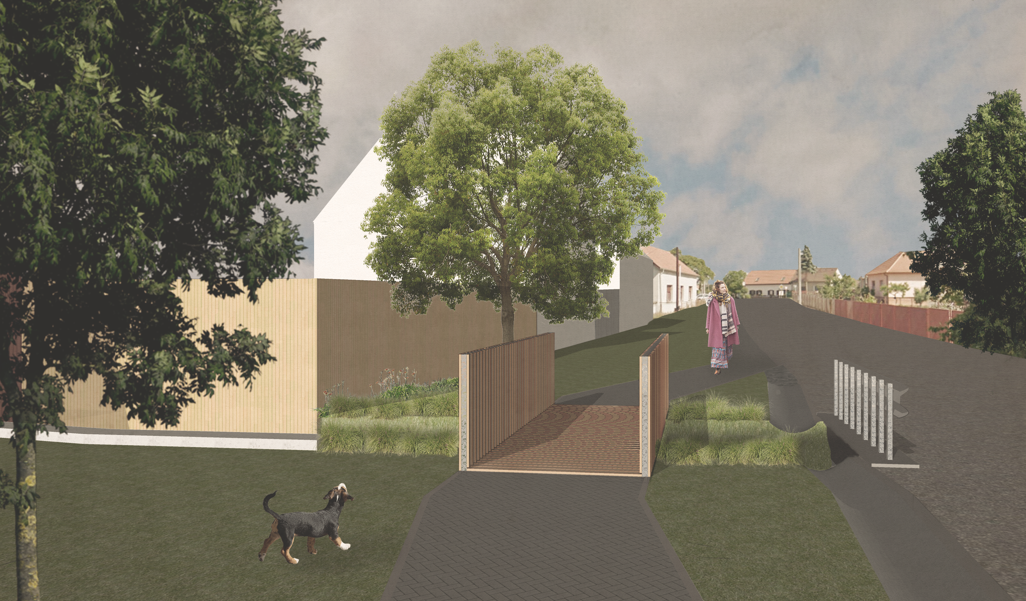
Modernizácia Vendelínskej ulice

Slide 8
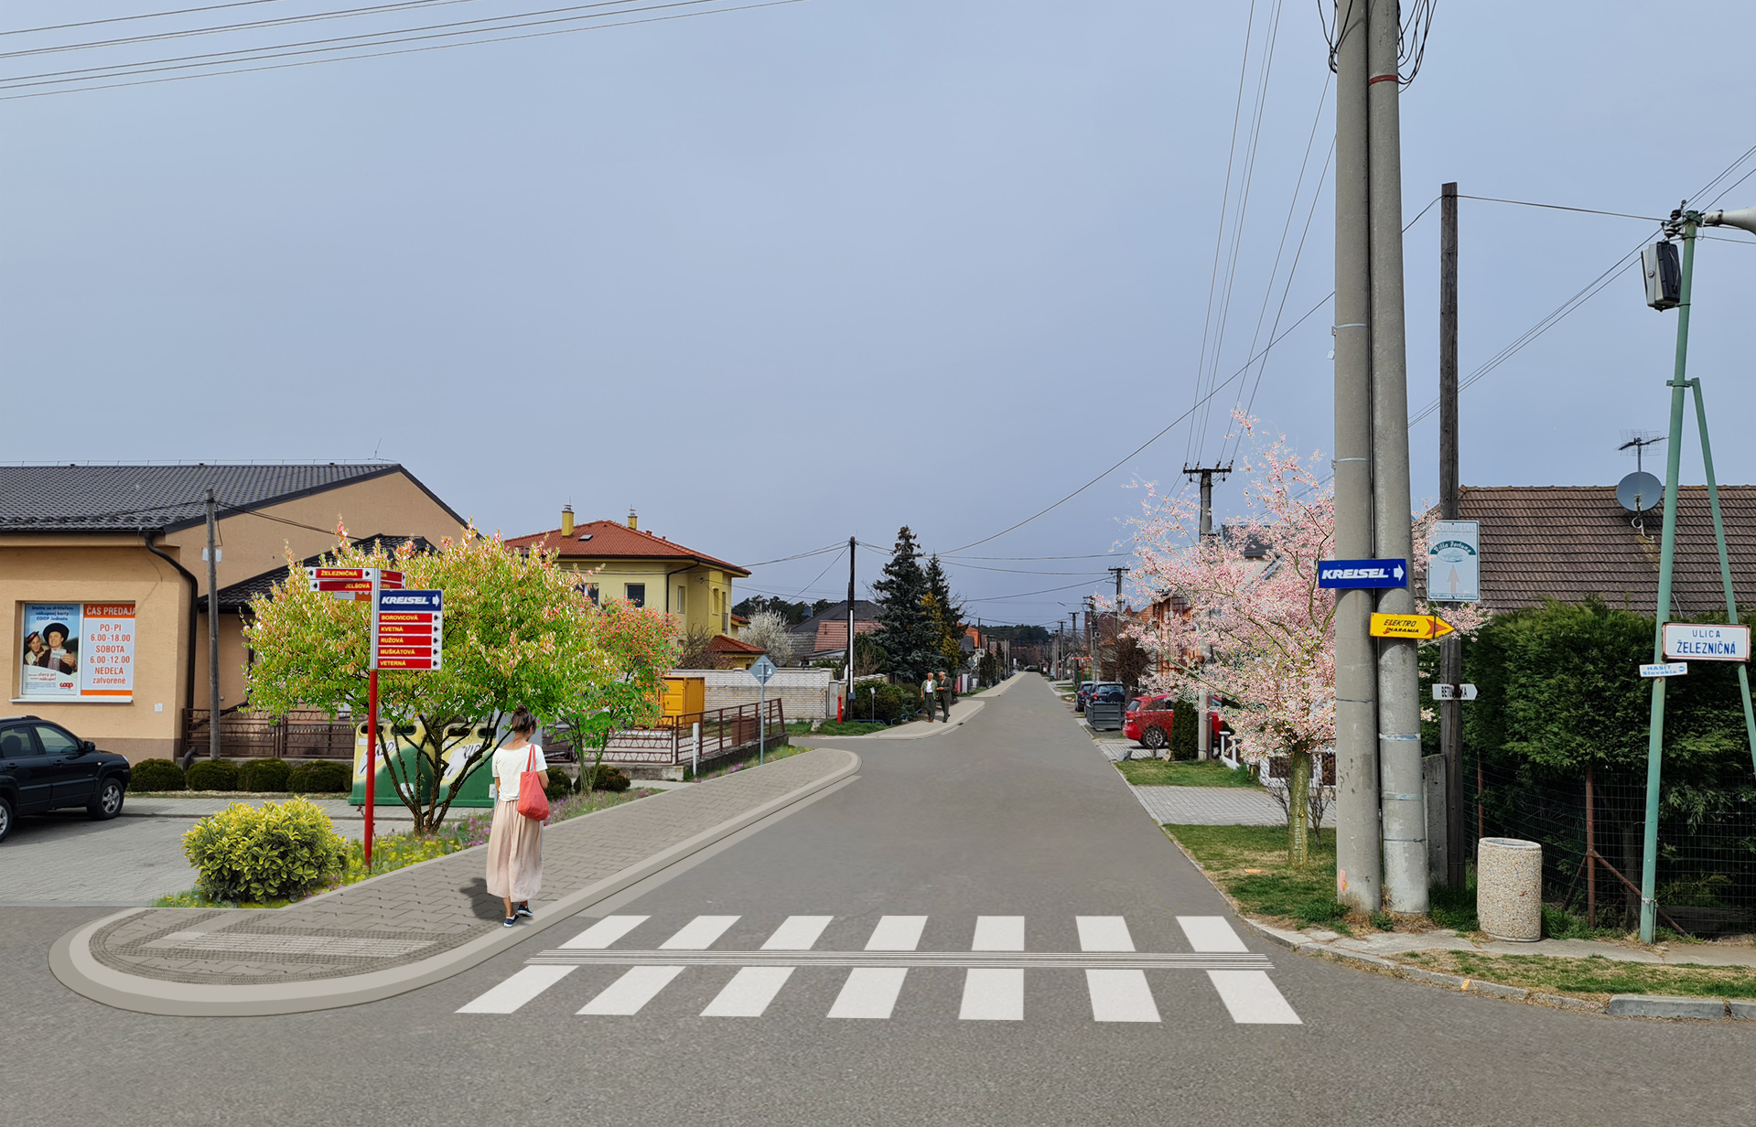
Chodník na ulici Dlhá a Nová

Slide 9
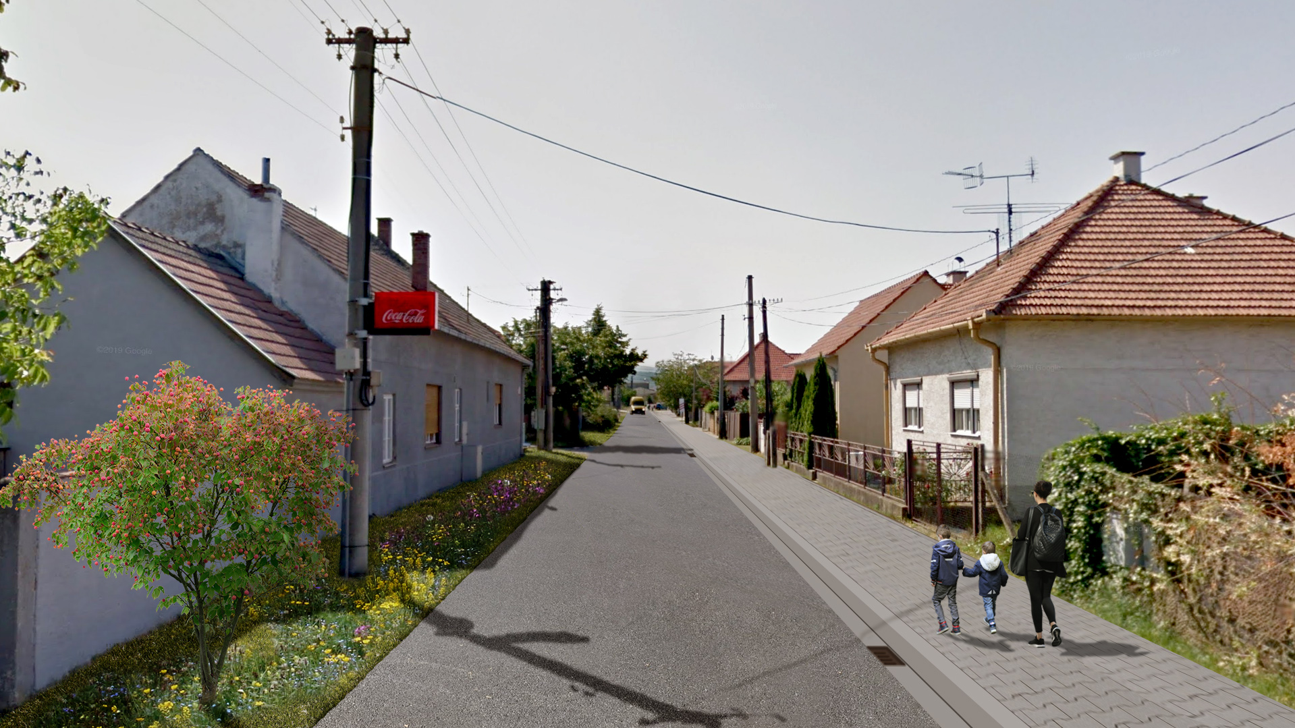
Chodník na ulici Dlhá a Nová

Slide 10
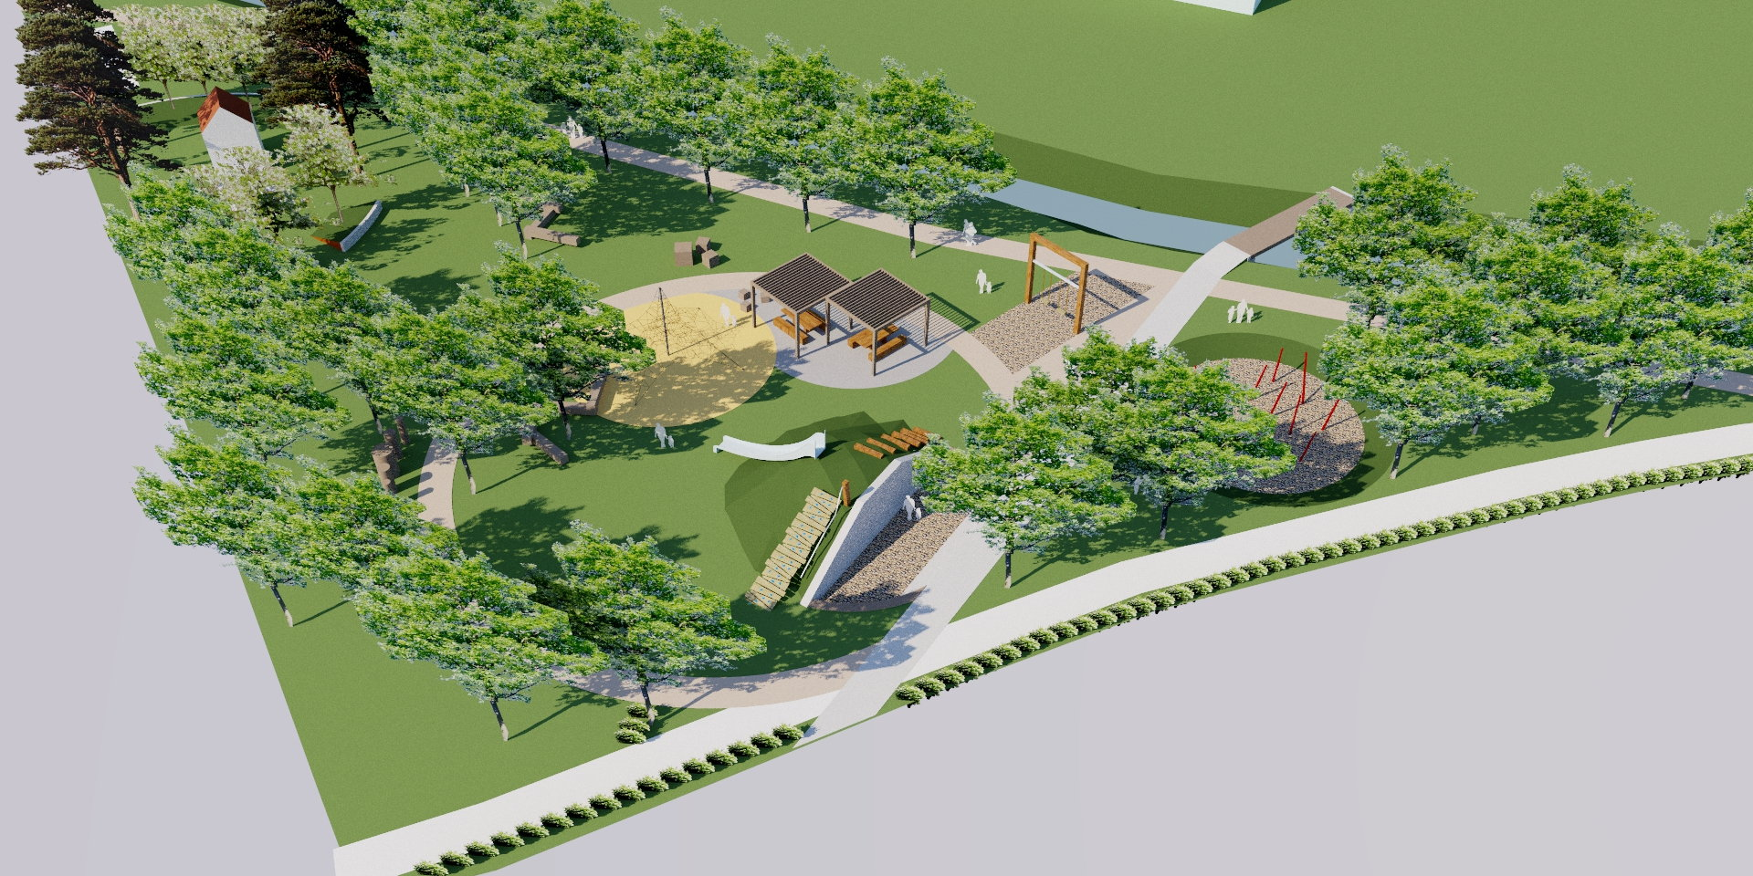
Detské ihrisko a nová lávka

Slide 11
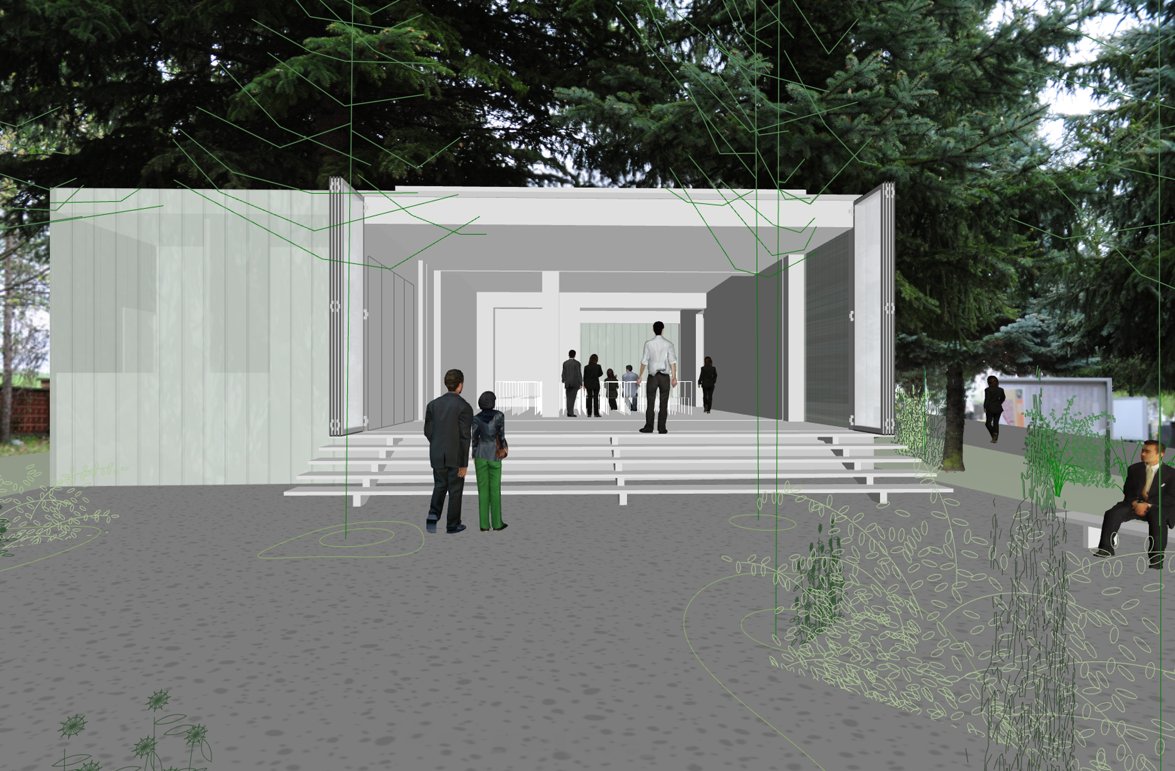
Dom smútku - príprava

Slide 12
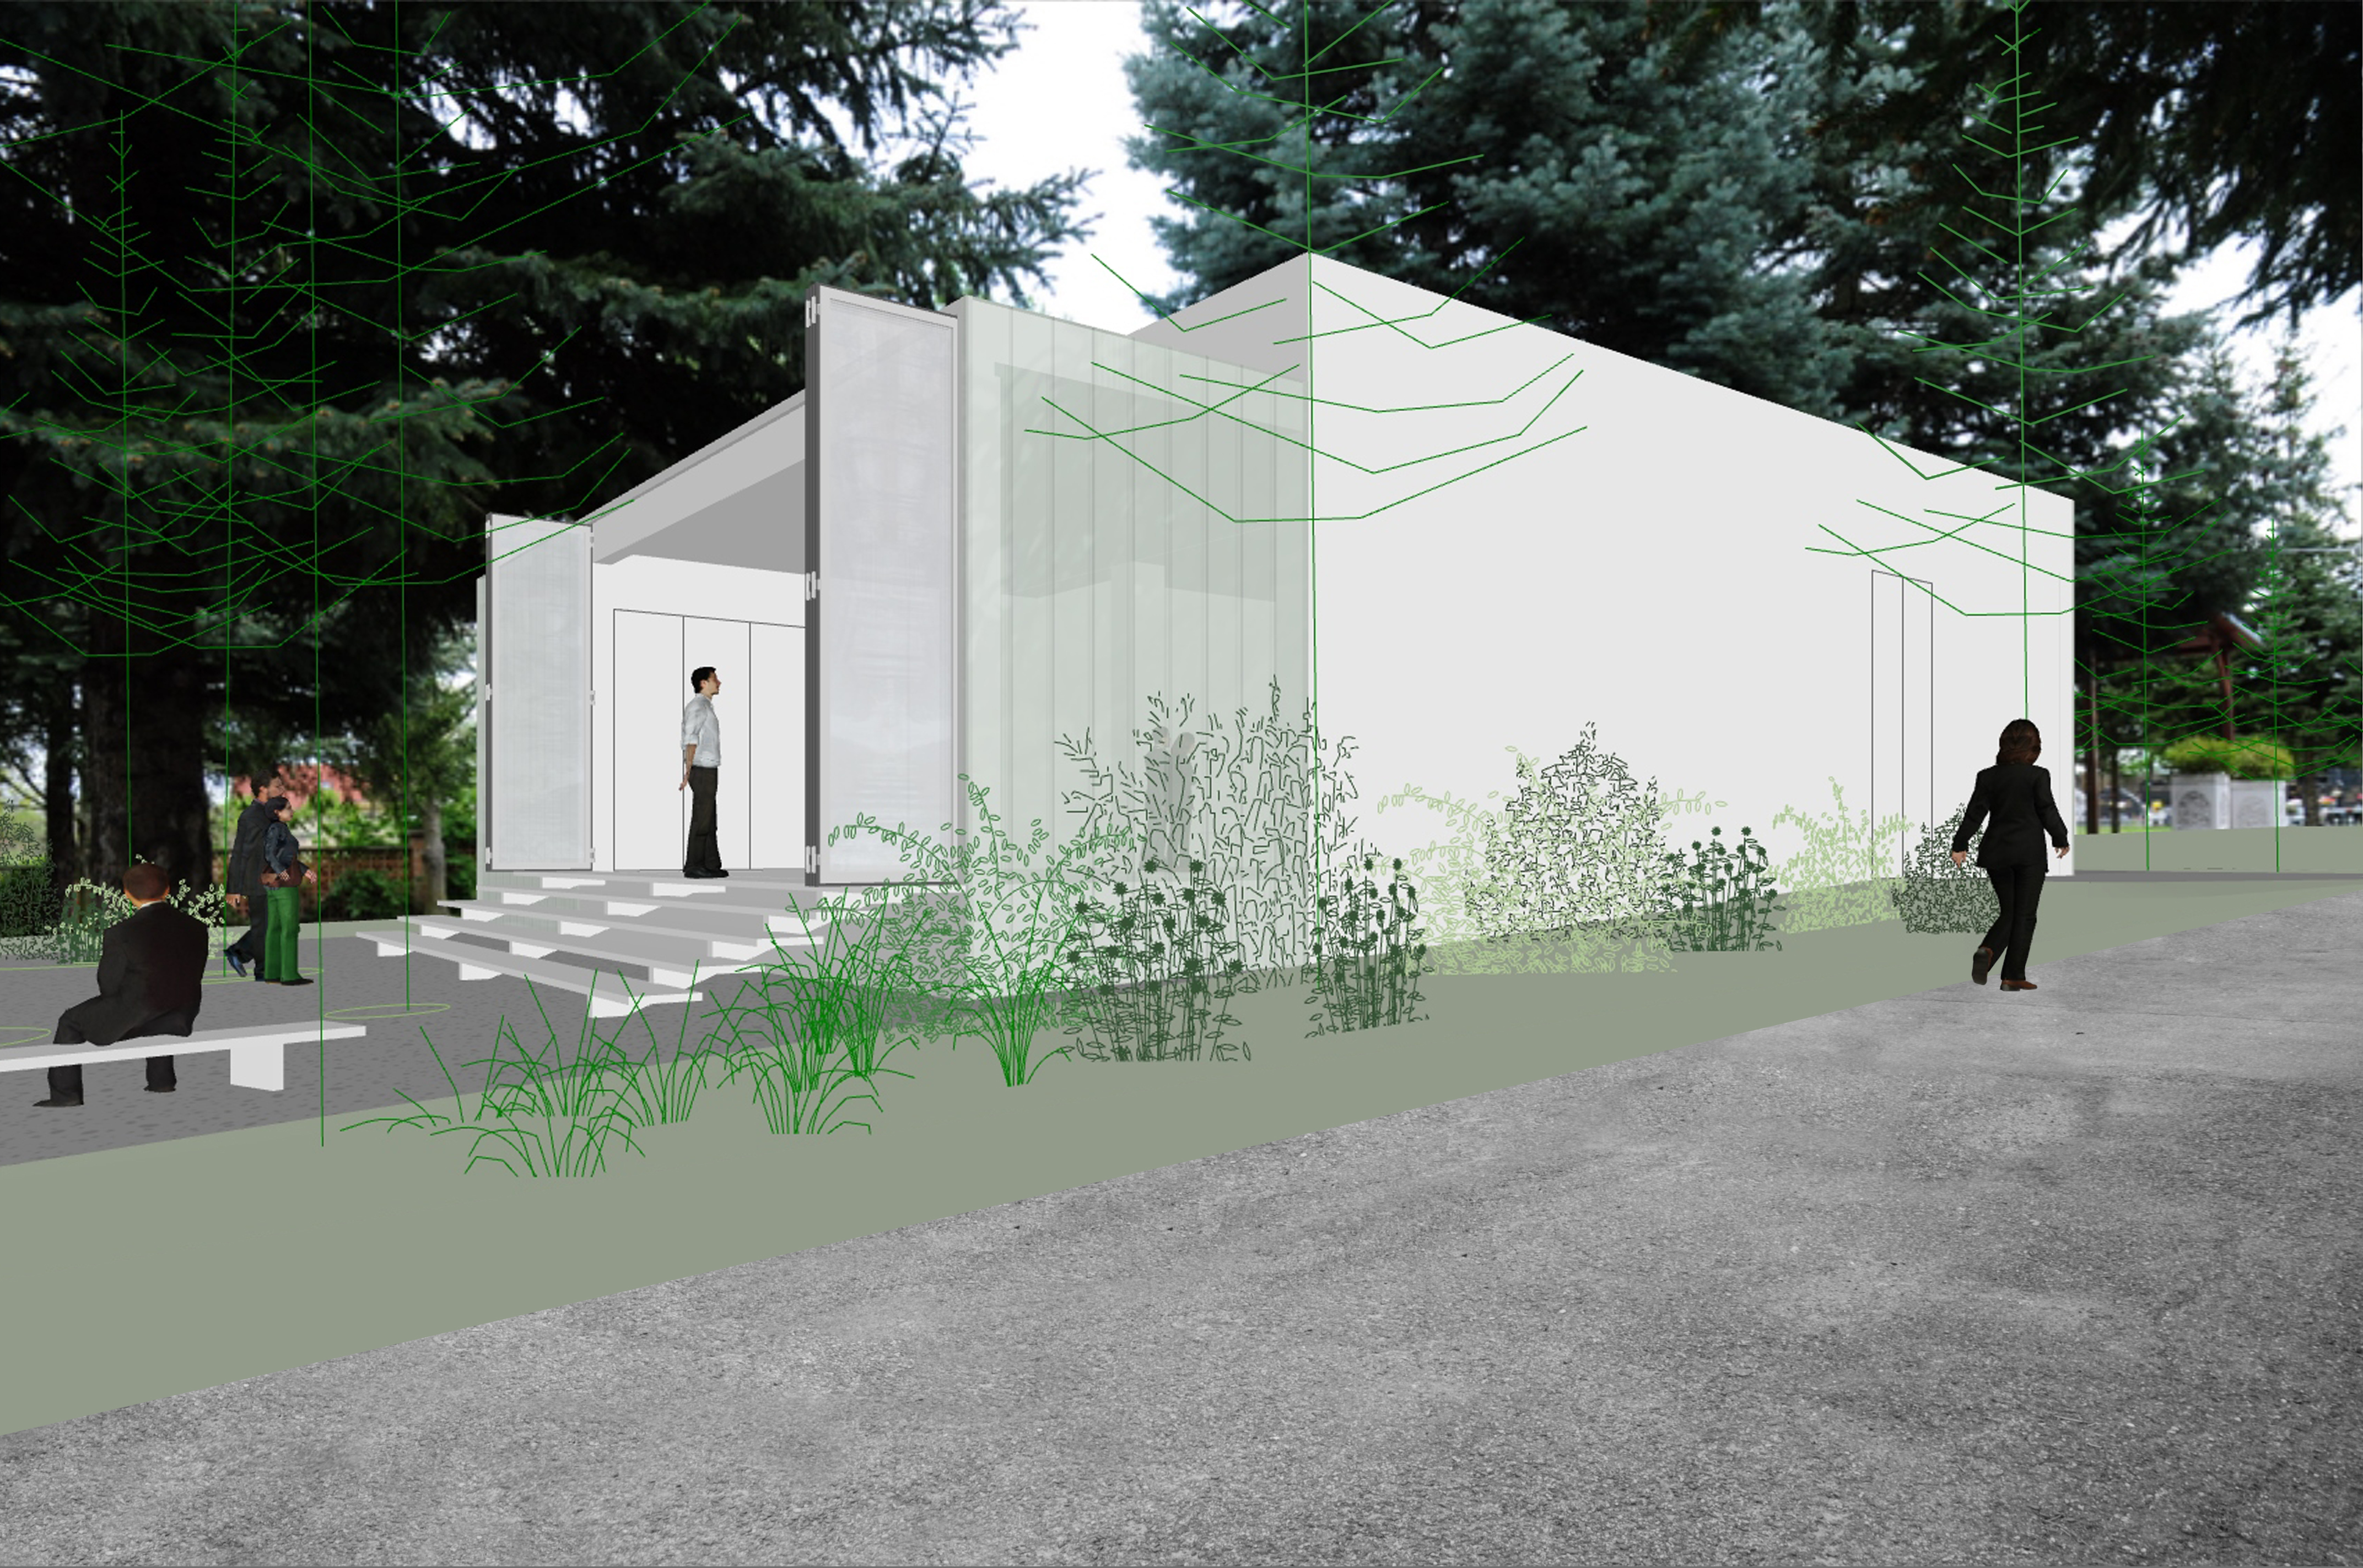
Dom smútku - príprava

Slide 13
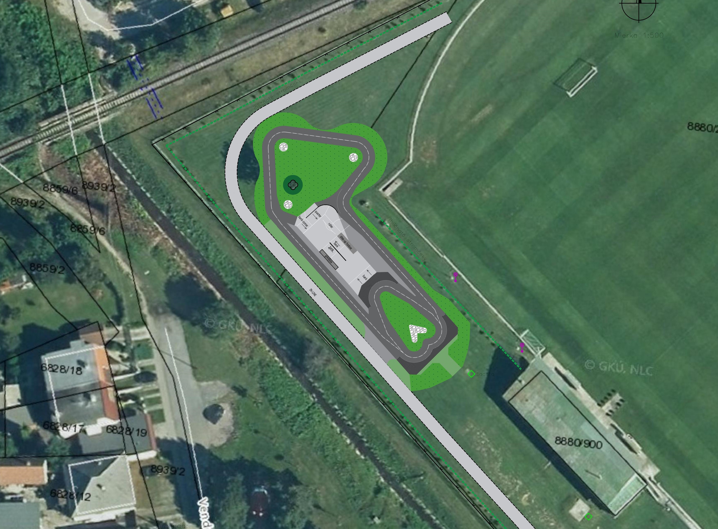
Pumptrack - príprava

Slide 14
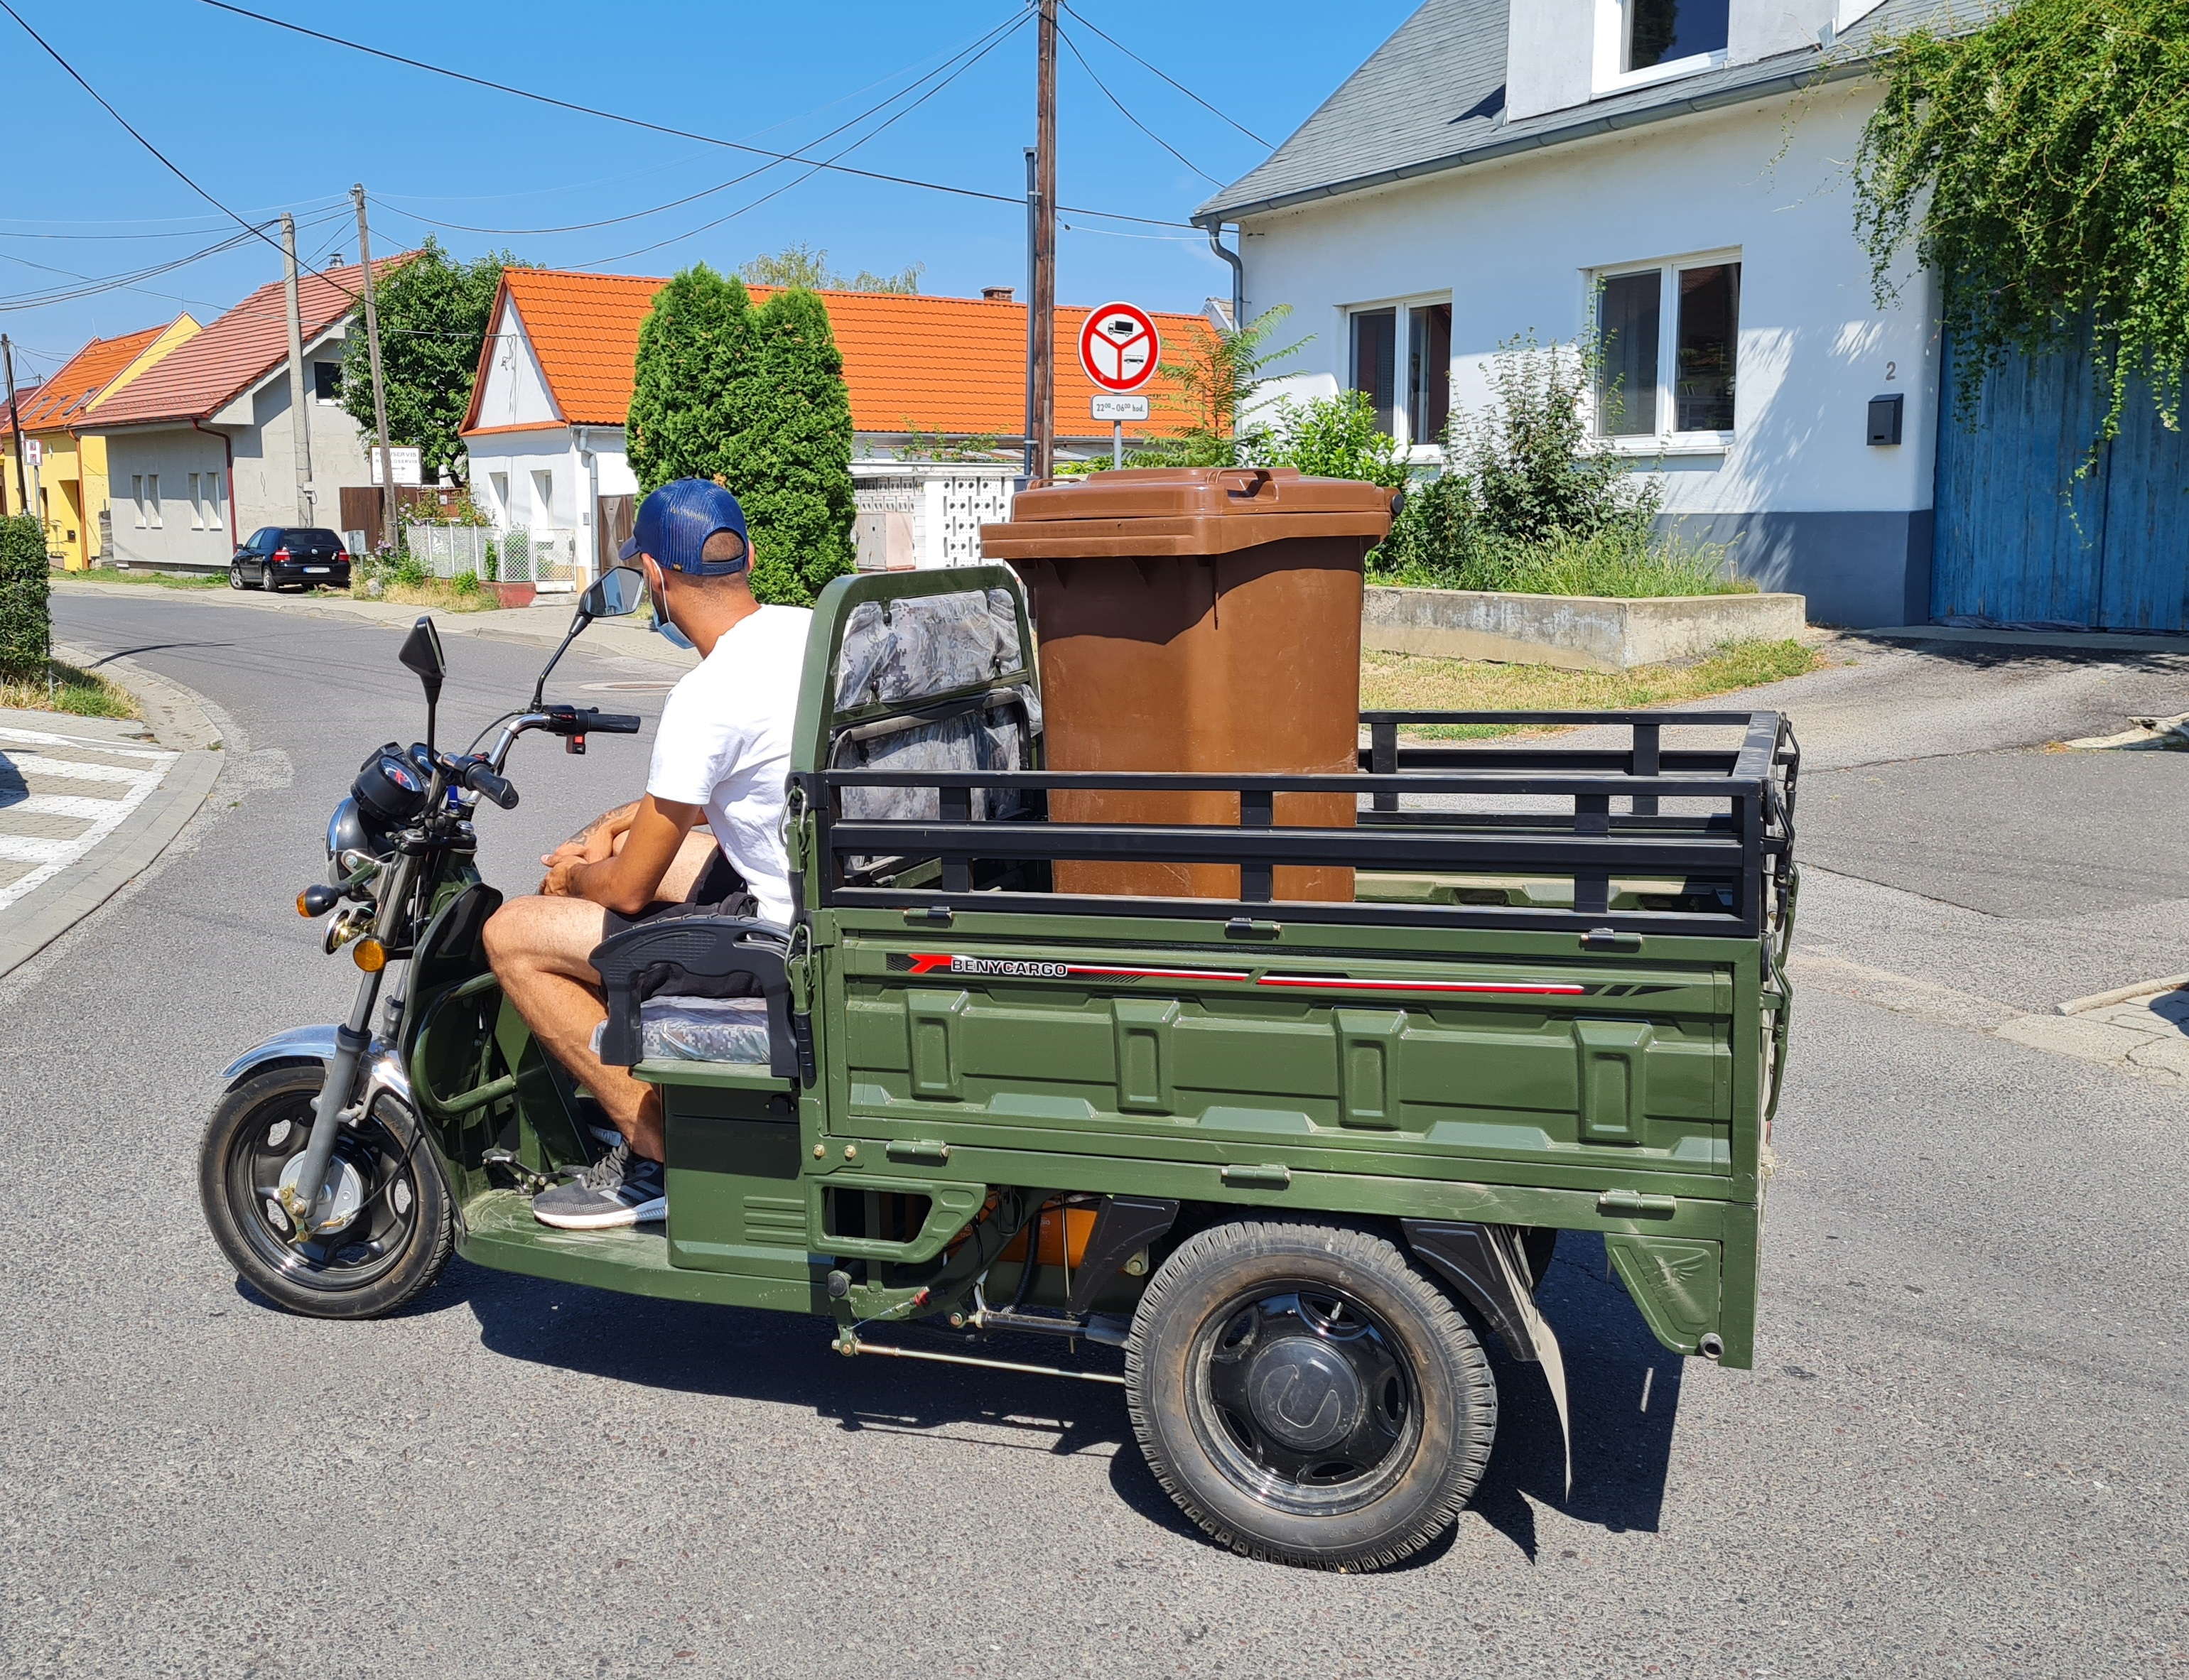
Zvoz kuchynského odpadu

Slide 15
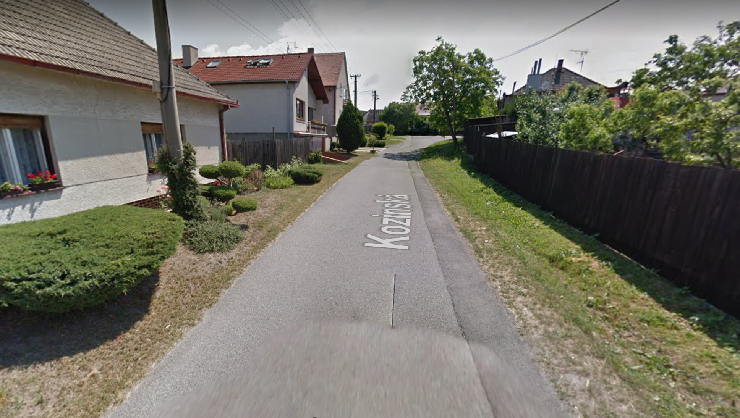
Rekonštrukcia na Kozinskej ul.

Slide 16
Rekonštrukcia na Kozinskej ul.

Slide 17
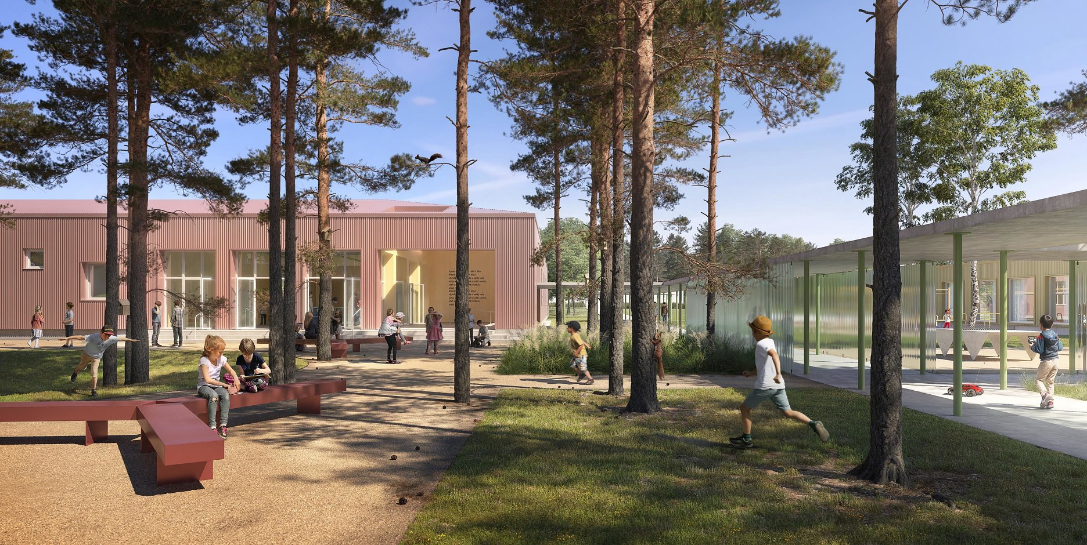
Rozšírenie kapacít ZŠ

Slide 18
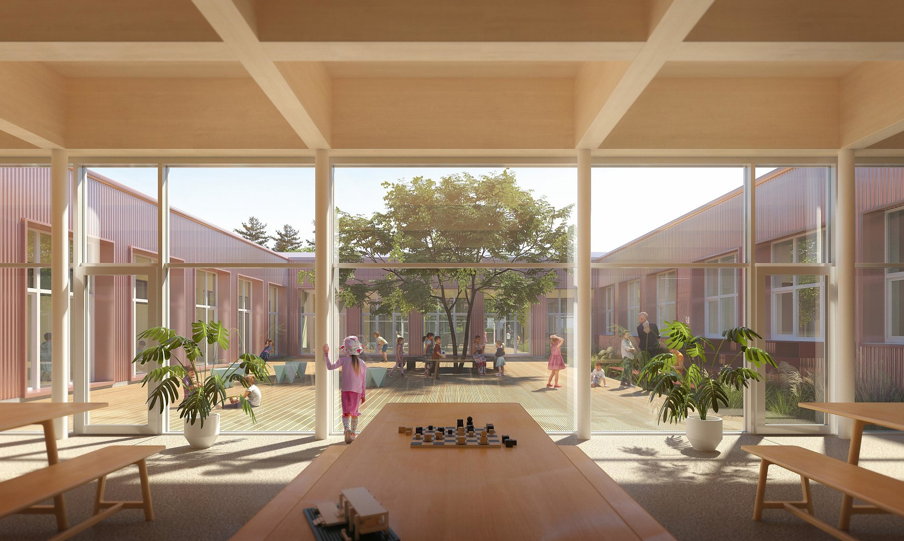
Rozšírenie kapacít ZŠ

Slide 19
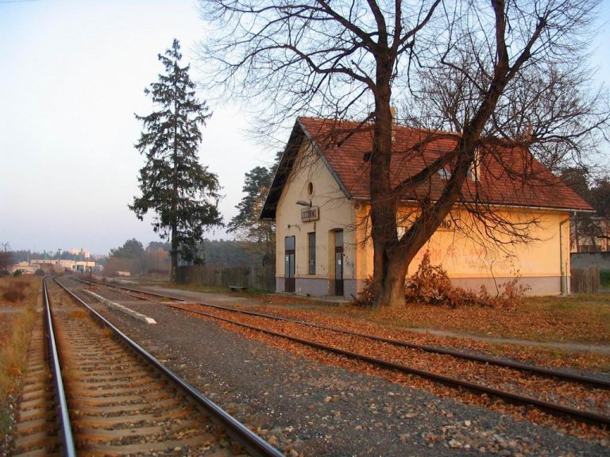
Odkúpenie železničnej stanice

Slide 20
Rekonštrukcia ulíc
Riadok
Borovicová ulica
Školská
Pri Majeri
Jelšová
Športové námestie

Slide 21
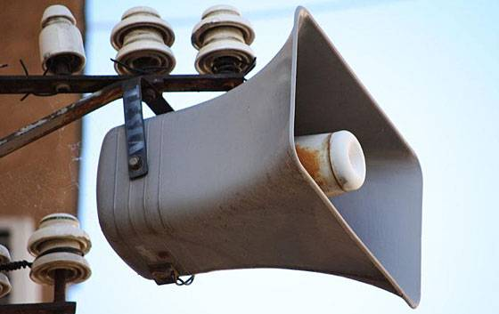
Rekonštrukcia obecného rozhlasu

Slide 22
Obec má nové logo a slogan

